Slide 1
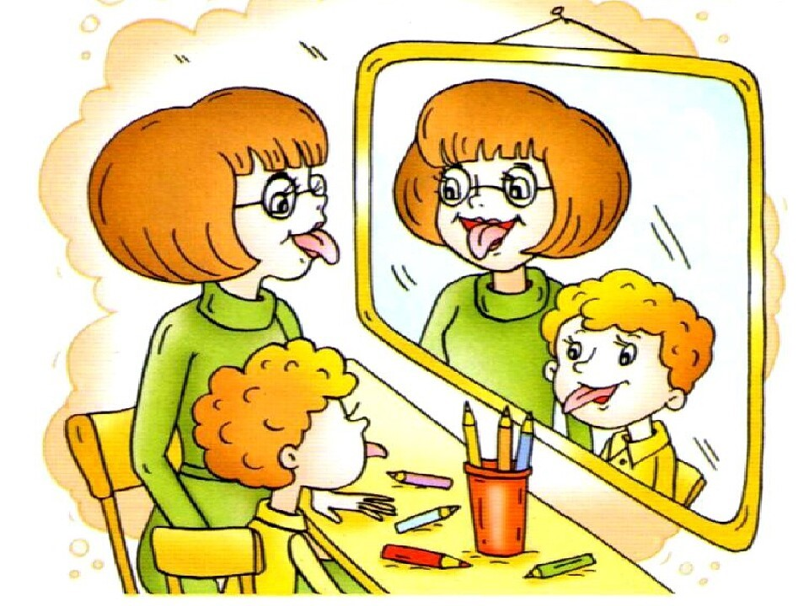
Семинар окружного методического объединения
«Успех каждого»
Язык – ты мой друг, или откуда появляются звуки.
Подготовили:
Надежда Евгеньевна Ракова, учитель-логопед МАДОУ ГЦРР – д/с № 4 «Ёлочка»
Юлия Анатольевна Ясинецкая,
Учитель-логопед отделения МАДОУ ГЦРР – д/с № 4 «Ёлочка» – детский сад «Ягодка»
Голышманово, 2022

Slide 2
Что мы рассмотрим:
Комплекс артикуляционных упражнений для разных групп звуков.
2. Последовательность появления звуков у детей.
3. Общая характеристика нарушений звукопроизношения:
- причины нарушения звуков;
- формы нарушения звуков: фонетическое, фонематическое, фонетико-фонематические нарушения;
уровни неправильного произношения звуков.
4. Способы постановки звуков.

Slide 3
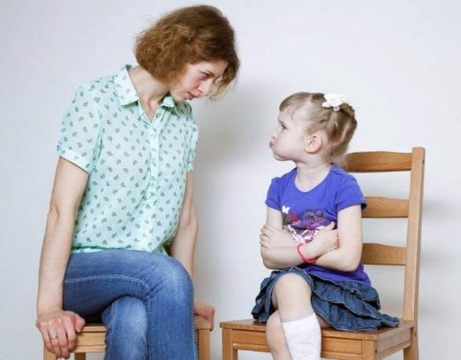
Всему свое время
К концу 1 года жизни - ребенок произносит отдельные слова, состоящие из однозначных парных слогов: «мама», «баба». Ребенок четко произносит гласные: [а], [о], [у], согласные: [м], [б], [к], [г].
1 - 2 года - дети начинают четко произносить такие гласные звуки, как [а], [у], [и], [о], но звуки [ы], [э] заменяют звуком [и]; большинство согласных малыши еще или совсем не произносят, или произносят неверно, заменяя их более простыми в артикуляционном отношении звуками.
К двум годам ребенок должен освоить и четко произносить гласные звуки: [а], [у], [о], [и] и самые ранние по времени появления согласные: [к], [к’], [г], [г’], [м], [м’], [п], [п’], [б], [б’], [т], [т’], [д], [д’], [н], [н’].
2 – 3 года - до трех лет возрастной нормой считается смягчение согласных звуков («сяпка» вместо «шапка», «дём» вместо «дом» и т.д.). К трем годам ребенок осваивает звуки [в], [в’], [ф], [ф’], [ы], [э], [х], [х’], [с’], [з’], [л’].

Slide 4
Всему свое время
3 – 4 года - постепенно исчезает смягчение твердых согласных звуков (в норме в этот период ребенок перестает говорить «дём» и произносит четко – «дом»).
Осваиваются йотированные звуки (например, в словах «юбка», «юг», «ямка»). Но по-прежнему отмечается нарушение произношения звуков [с], [з], [ц], [ш], [ж], [щ], [ч], [л], [р], [р’].
К четырем годам большинство детей правильно произносит свистящие звуки: [с], [с’], [з], [з’] и хорошо различает их в свободной речи.
4 – 5 лет - ребенок правильно произносит в речи и дифференцирует (различает) между собой уже все свистящие звуки без исключения ([с], [с’], [з], [з’] и [ц]). В этом возрасте еще возможно нарушение произношения звуков [ш], [ж], [щ], [ч], [л], [р], [р’].

Slide 5
Всему свое время
5 - 6 лет - шипящие звуки ([ш], [ж], [щ], [ч]) произносятся ребенком верно, а также они различаются (дифференцируются) им в свободной речи. Уходит смягчение звуков [щ], [ч]. Многие дети осваивают звук [л]. И лишь звуки [р] и [р’] либо заменяются на [л], [л’], [j], либо опускаются (это считается физиологической нормой).
6 -7 лет - ребёнок правильно произносит любые звуки и строит предложения
при нормальном течении речевого развития.
В случае наличия у ребенка факторов, препятствующих или нарушающих нормальный ход онтогенеза, сроки появления звука в речи могут сдвигаться до полугода.

Slide 6
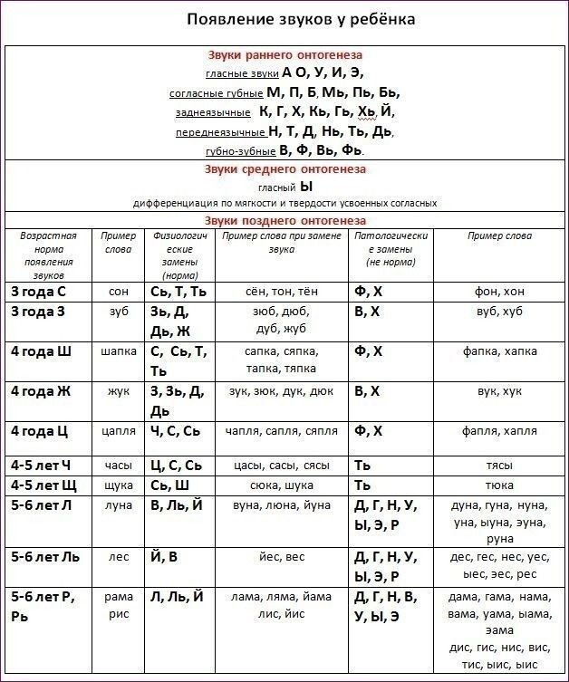
Речевая таблица Гвоздева

Slide 7
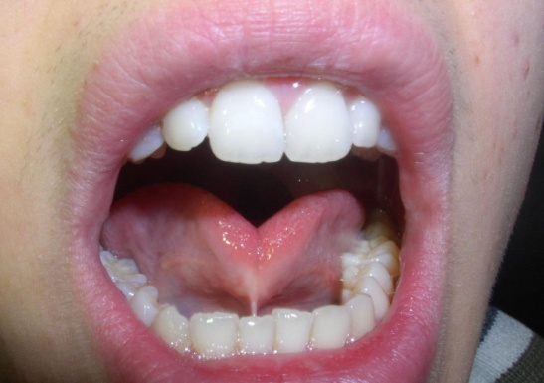
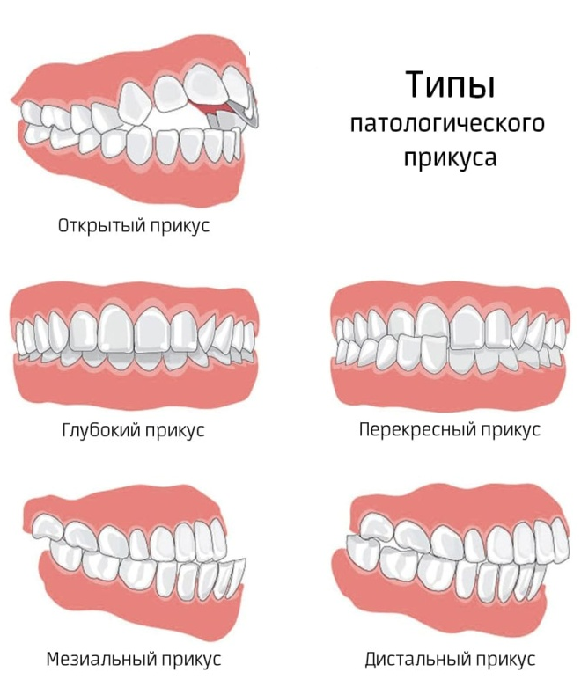
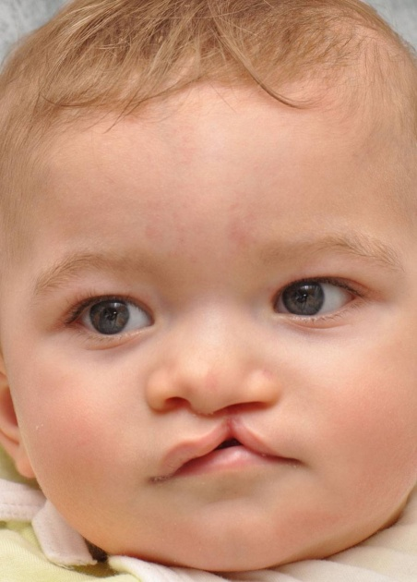
Причины нарушения звукопроизношения
Социальные факторы: подражание детей неправильной речи взрослых (торопливой, косноязычной, диалектной), подражание взрослых детскому лепету («сюсюканье»), случаи двуязычия в семье, педагогическая запущенность.
Биологические факторы: общая физическая ослабленность у часто болеющих детей, минимальная мозговая дисфункция, способствующая запаздыванию речевого развития, несформированности фонематического слуха, речевых укладов и их переключений
Короткая уздечка
Ринолалия

Slide 8
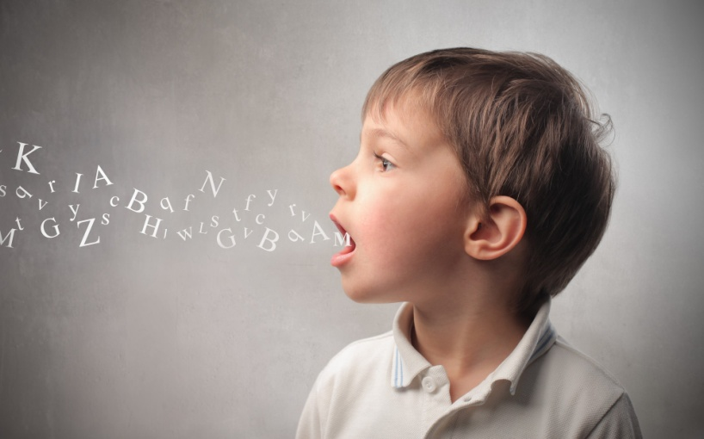
4 формы нарушения звуков:
• искаженное произношение звука: лук - оук;
• отсутствие звука в речи ребенка: коова - корова;
• замена одного звука другим: колова – корова;
смешение звуков - ребенок постоянно путает два правильно произносимых звука в речевом потоке (т. е. употребляет их то уместно, то неуместно).

Slide 9
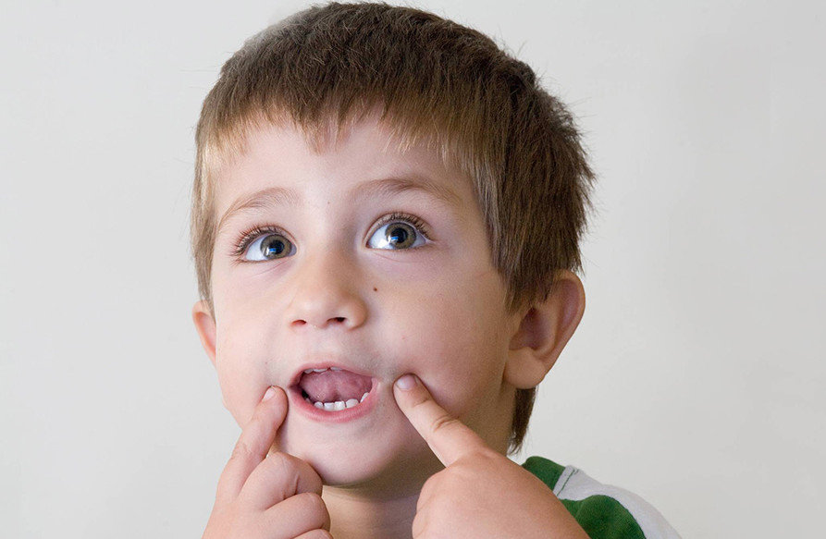
Полное отсутствие звука в любом варианте
Фонетическое нарушение речи

Slide 10
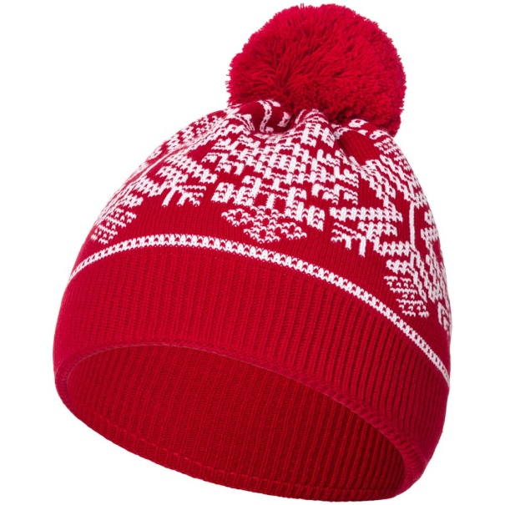
Сапка?
Шапка?
Фонетико-фонематическое недоразвитие речи

Slide 11
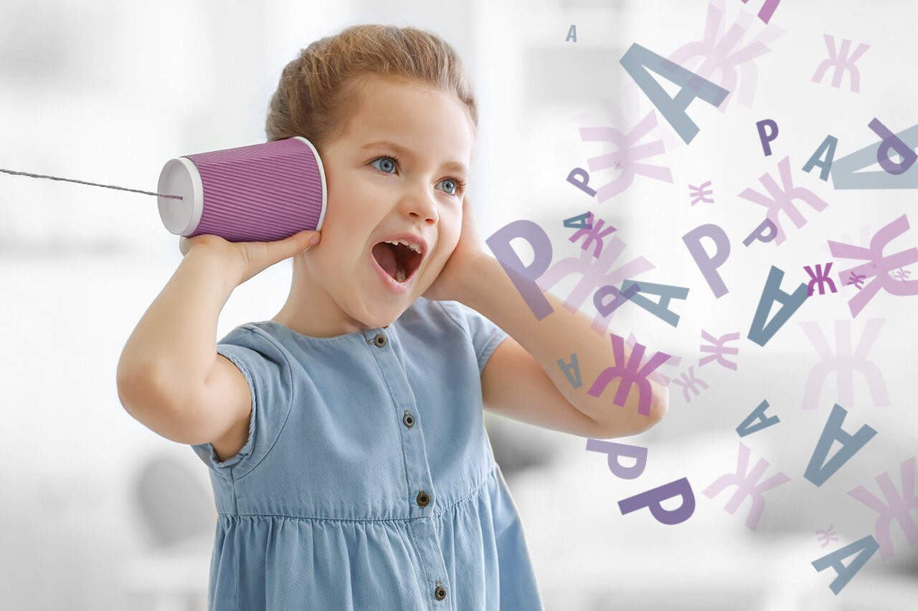
Шишки – фыфки – хыхки?
Фонематическое недоразвитие речи

Slide 12
Способы постановки звуков
От опорного звука
Смешанный
По подражанию
С механической помощью

Slide 13
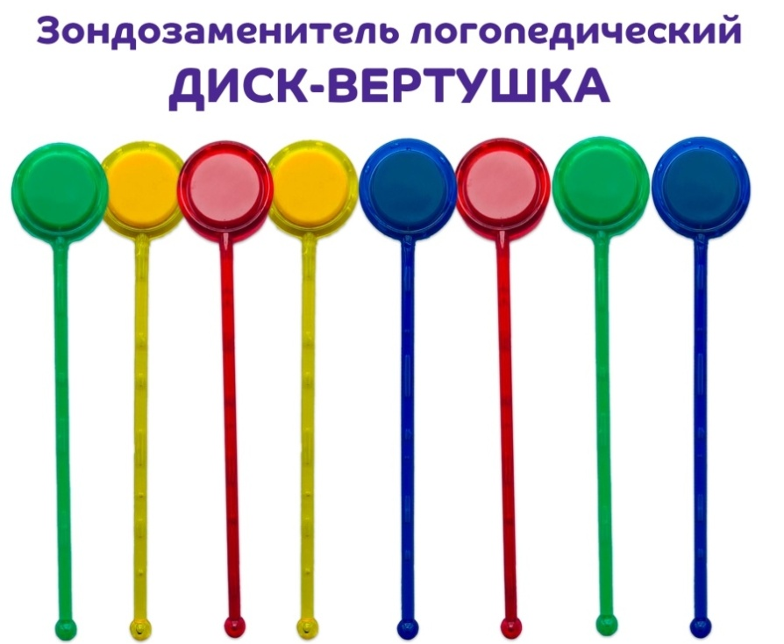
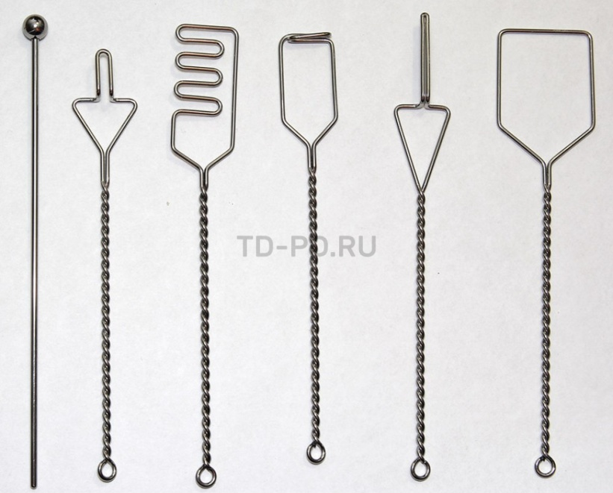
Зонды звукопостановочные

Slide 14
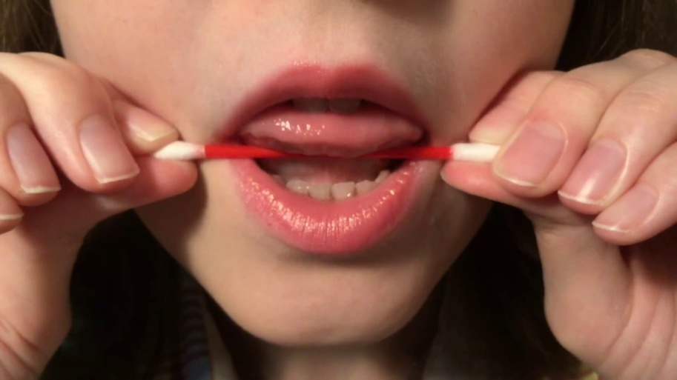
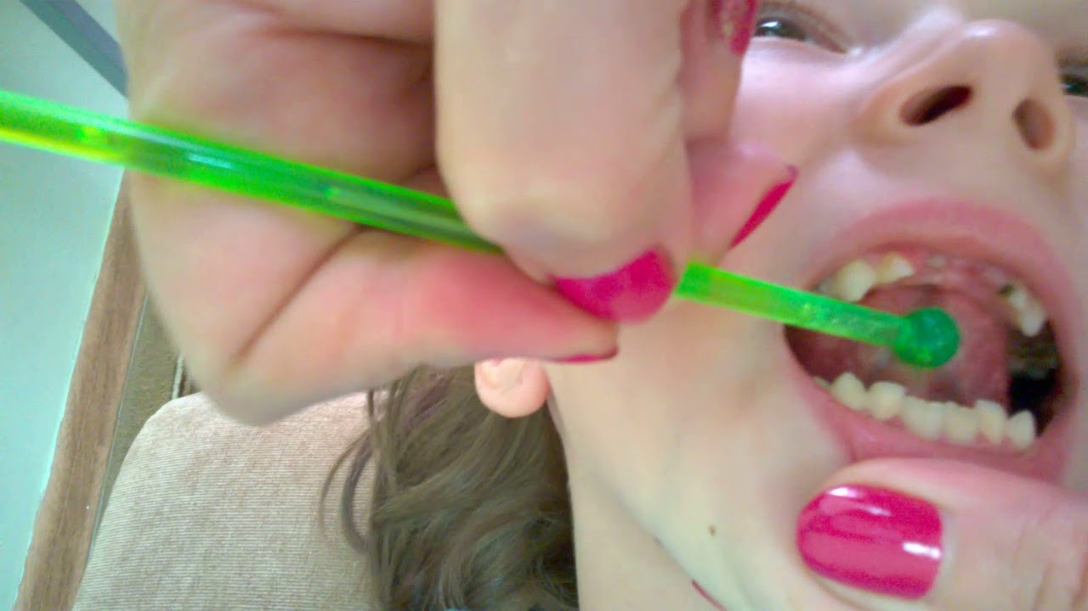
Способы постановки звуков (с механической помощью)

